Slide 1
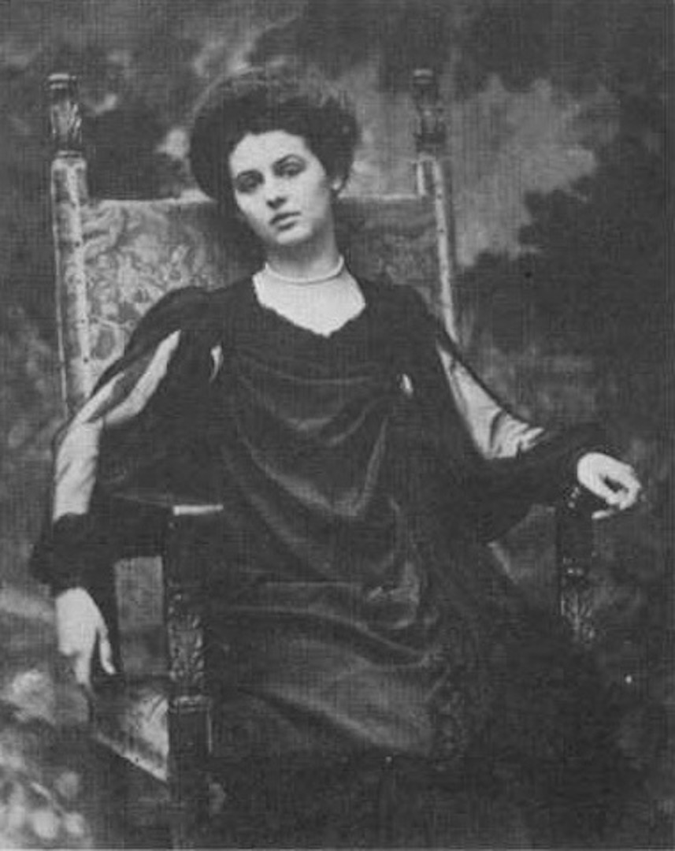
Renée Vivien
Poétesse de la Belle époque
Femme libre et moderne

Slide 2
L’Automne s’exaspère ainsi qu’une Bacchante, Folle du sang des fruits et du sang des baisers Et dont on voit frémir les seins inapaisés… L’Automne s’assombrit ainsi qu’une Bacchante Au sortir des festins empourprés. Elle chante La moite lassitude et l’oubli des baisers. Les yeux à demi-morts, l’Automne se réveille Dans le défaillement des clartés et des fleurs, Et le soir appauvrit le faste des couleurs. Les yeux à demi-morts, l’Automne se réveille : Ses membres sont meurtris et son âme est pareille Aux coupes sans ivresse où s’effeuillent les fleurs. | Ayant bu l’amertume et la haine de vivre Dans le flot triomphal des vignes de l’été, Elle a connu le goût de la satiété. L’éternelle amertume et la haine de vivre Corrompent le festin où le monde s’enivre, Étendu sur le lit de roses de l’été. L’Automne, ouvrant ses mains d’appel et de faiblesse, Se meurt du souvenir accablant de l’amour, Et n’ose en espérer l’impossible retour. Sa chair de volupté, de langueur, de faiblesse. Implore le venin de la bouche qui blesse Et qui sait recueillir les sanglots de l’amour.
Le cœur à demi-mort, l’Automne se réveille Et contemple l’amour à travers le passé. Le feu vacille au fond de son regard lassé. Le cœur à demi-mort, l’Automne se réveille : La vigne se dessèche et périt sur la treille… Dans le lointain pâlit la rive du passé.

Slide 3
Je reviens chercher l’illusion des choses D’autrefois, afin de gémir en secret Et d’ensevelir notre amour sous les roses Blanches du regret. Car je me souviens des divines attentes, De l’ombre et des soirs fébriles de jadis… Parmi les soupirs et les larmes ardentes, Je t’aimais, Atthis ! J’aimais tes cheveux tramés de clairs de lune, Ton corps ondoyant qui se dérobe et fuit, Tes yeux que l’éclat de l’aurore, importune, Bleus comme la nuit. | J’aimais le baiser de tes lèvres amères, J’aimais ton baiser aux merveilleux poisons, Jadis ! Et j’aimais tes injustes colères Et tes trahisons… Atthis, aujourd’hui tu pâlis, et je passe Tel un exilé sans désir de retour, Toi, moins souriante, et moi, l’âme plus lasse, Plus loin de l’amour. Voici que s’exhale monte, avec la flamme Et l’essor des chants et l’haleine des lys, L’intime sanglot de l’âme de mon âme : Je t’aimais, Atthis

Slide 4
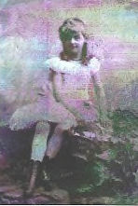
Pauline Tarn à 13 ans

Slide 5
Aigues-marines
Des gouttes d’eau, — de l’eau de mer, — Mêlent leur lumière fluide, Pâle comme les flots d’hiver, À tes longs doigts d’Océanide. Comment décrire le secret De leurs pâleurs froides et fines ? Ton regard vert semble un reflet Des cruelles aigues-marines.
Ton corps a l’imprécis contour Des flots souples aux remous vagues, Et tes attitudes d’amour Se déroulent, comme les vagues.

Slide 6
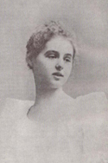
Pauline Tarn à 16 ans

Slide 7
Pauline Tarn à 17 ans

Slide 8
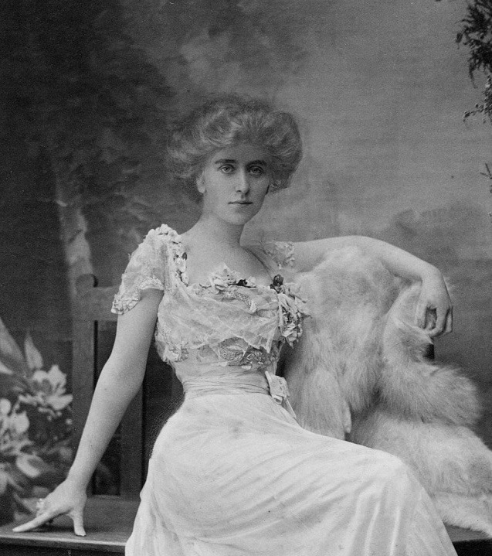
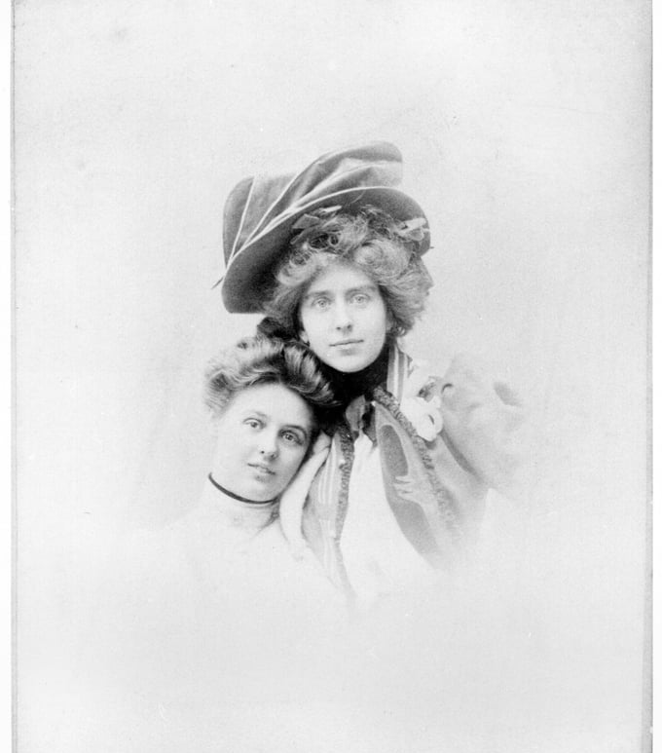
Nathalie Barney
Nathalie Barney et Pauline Tarn

Slide 9
Lassitude
Je dormirai ce soir d’un large et doux sommeil. Fermez les lourds rideaux, tenez les portes closes, Surtout ne laissez pas pénétrer le soleil. Mettez autour de moi le soir trempé de roses. Posez, sur la blancheur d’un oreiller profond, Ces mortuaires fleurs dont le parfum obsède. Posez-les dans mes mains, sur mon cœur, sur mon front, Ces fleurs pâles, qui sont comme une cire tiède. | Et je dirai très bas : “Rien de moi n’est resté. Mon âme enfin repose. Ayez donc pitié d’elle ! Respectez son repos pendant l’éternité. “ Je dormirai ce soir de la mort la plus belle. Que s’effeuillent les fleurs, tubéreuses et lys. Et que se taise, enfin, au seuil des portes closes, Le persistant écho des sanglots de jadis... Ah ! le soir infini ! le soir trempé de roses !

Slide 10
Doucement tu passas du sommeil à la mort
De la nuit à la tombe et du rêve au silence,
Comme s’évanouit le sanglot d’un accord
Dans l’air d’un soir d’été qui meurt de somnolence.
Au fond du crépuscule où sombrent les couleurs,
Où le monde pâlit sous les cendres du rêve,
Tu sembles écouter le reflux de la sève
Et l’avril musical qui fait chanter les fleurs.
Le velours de la terre aux caresses muettes
T’enserre, et sur ton front pleurent les violettes

Slide 11
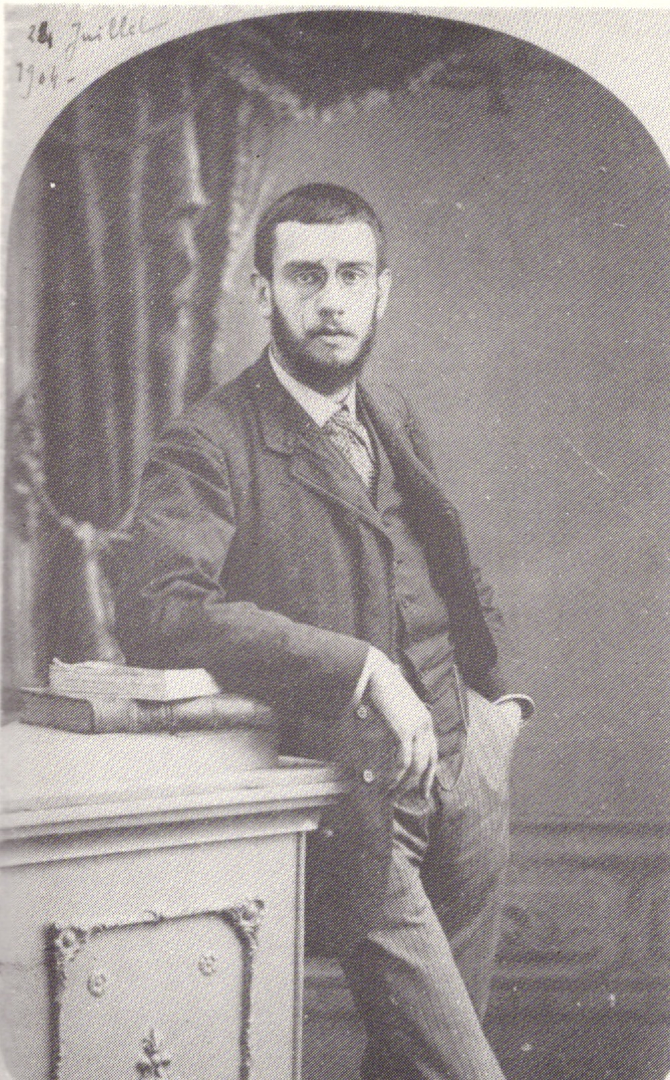
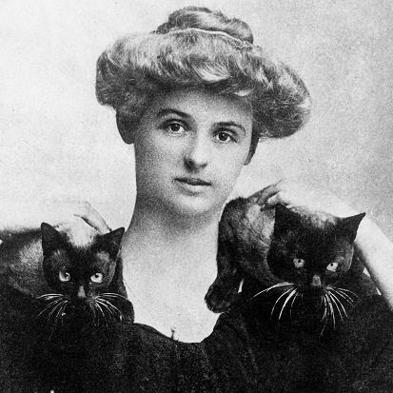
Jean Charles-Brun
Pauline Tarn devenue Renée Vivien

Slide 12
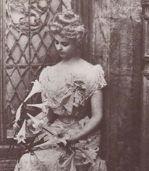
L’ombre jetait vers toi des effluves d’angoisse :
Le silence devint amoureux et troublant.
J’entendis un soupir de pétales qu’on froisse,
Puis, lys entre les lys, m’apparut ton corps blanc.
J’eus soudain le mépris de ma lèvre grossière…
Mon âme fit ce rêve attendri de poser
Sur ta grâce où longtemps s’attardait la lumière
Le souffle frissonnant d’un mystique baiser.
[…]
Éparse autour de toi pleurait la tubéreuse,
Tes seins se dressaient fiers de leur virginité…
Dans mes regards brûlait l’extase douloureuse
Qui nous étreint au seuil de la divinité.

Slide 13
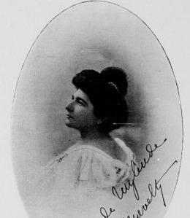
La baronne Hélène de Zuylen

Slide 14
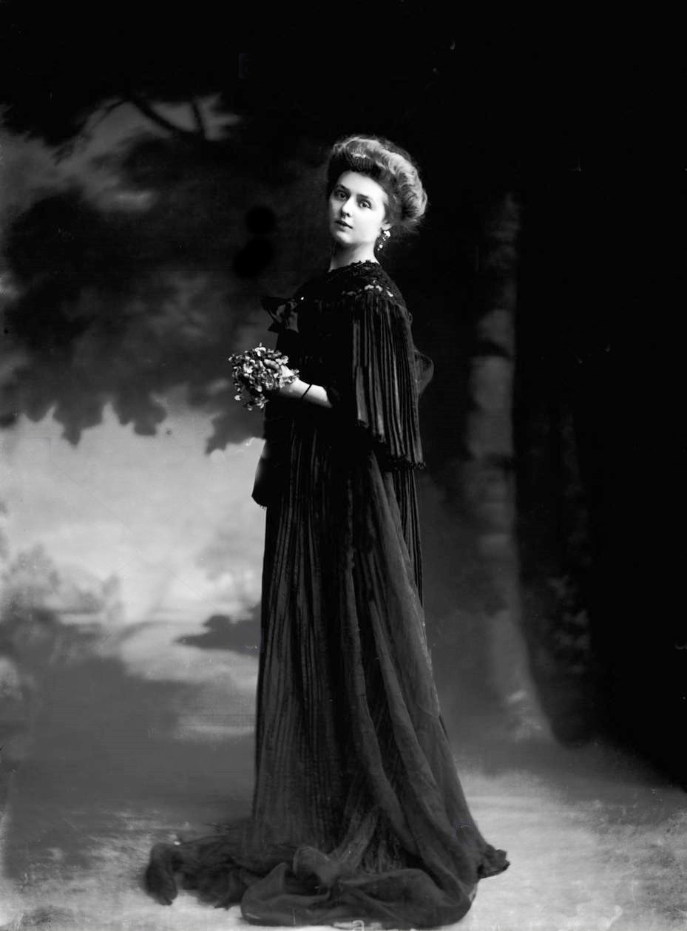
Douceur de mes chants, allons vers Mytilène.
Voici que mon âme à repris son essor,
Nocturne et craintive ainsi qu’une phalène
Aux prunelles d’or.
Allons vers l’accueil des vierges adorées :
Nos yeux connaîtront les larmes des retours :
Nous verrons enfin s’éloigner les contrées
Des ternes amours.
L’ombre de Psappha, tissant les violettes
Et portant au front de fébriles pâleurs,
Sourira là-bas de ses lèvres muettes
Lasses de douleurs
[…]
Renée Vivien en 1907

Slide 15
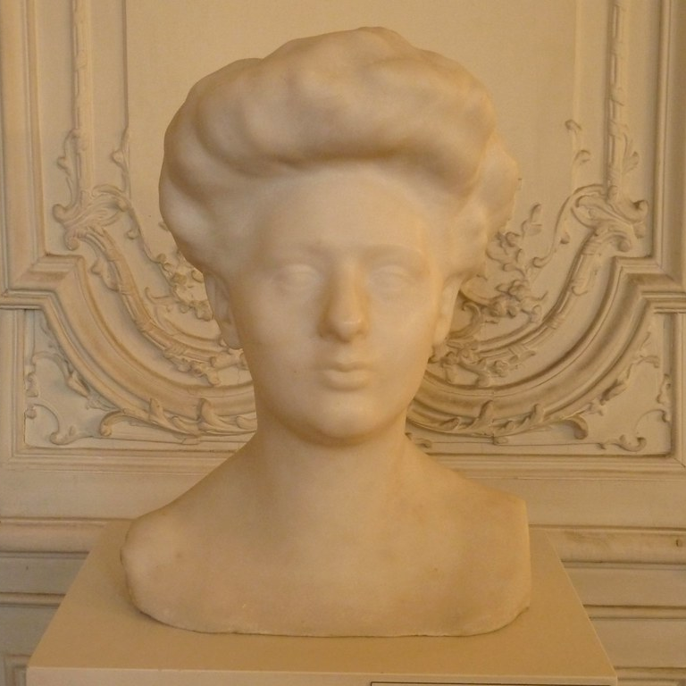
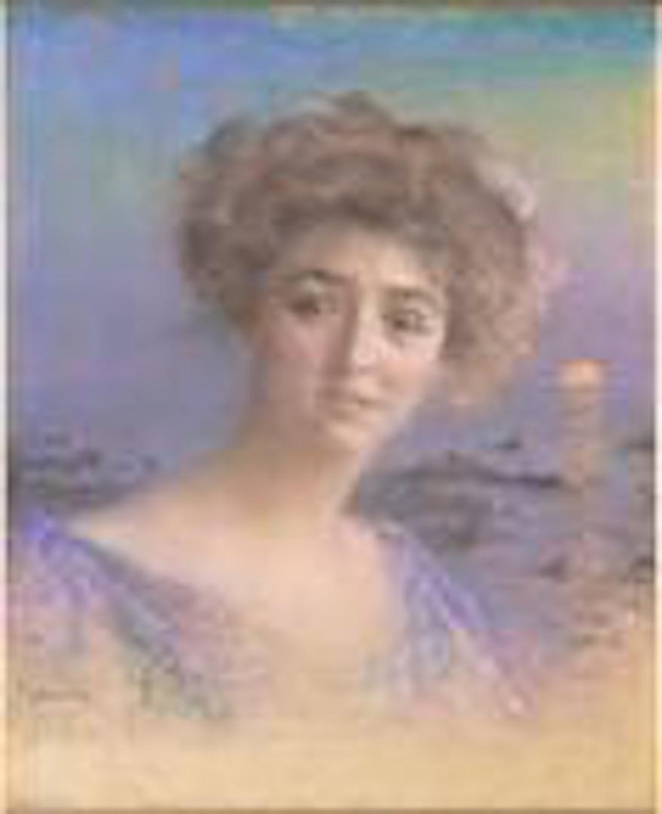
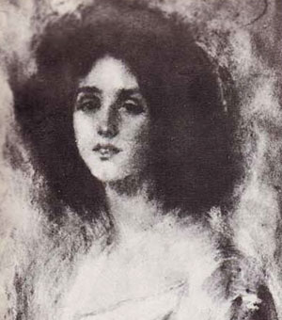
Portrait de Renée Vivien par Levy Dhurmer, | Buste de Renée Vivien par Rodin | Portrait de Renée Vivien par Alice Pike-Barney

Slide 16
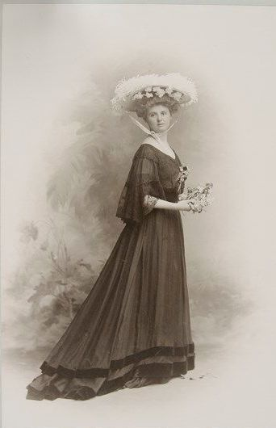
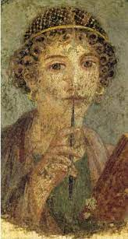
Ode à la femme aimée
L’Homme fortuné qu’enivre ta présence
Me semble l’égal des Dieux, car il entend
Ruisseler ton rire et rêver ton silence,
Et moi, sanglotant,
Je frissonne toute, et ma langue est brisée :
Subtile, une flamme a traversé ma chair,
Et ma sueur coule ainsi que la rosée
Âpre de la mer ;
Un bourdonnement remplit de bruits d’orage
Mes oreilles, car je sombre sous l’effort,
Plus pâle que l’herbe, et je vois ton visage
A travers la mort.
Renée Vivien en 1907
Sapho , VII-VI siècle avant JC

Slide 17
Litanie
La haine nous unit, plus forte que l’amour. Nous haïssons le rire et le rythme du jour, Le regard du printemps au néfaste retour. Nous haïssons la face agressive des mâles. Nos cœurs ont recueilli les regrets et les râles Des femmes aux fronts lourds, des Femmes aux fronts pâles. Nous haïssons le rut qui souille le désir. Nous jetons l’anathème à l’immonde soupir D’où̀ naitront les douleurs des êtres à venir. Nous haïssons la foule et les Lois et le Monde. Comme une voix de fauve à la rumeur profonde, Notre rébellion se répercute et gronde. | Amantes sans amant, épouses sans époux, Le souffle ténébreux de Lilith est en nous, Et le baiser d’Eblis nous fut terrible et doux. Plus belle que l’amour, la haine est ma maîtresse, Et je convoite en toi la cruelle prêtresse Dont mes lividités aiguiseront l’ivresse. Mêlant l’or des genêts à la nuit des iris, Nous renierons les pleurs mystiques de jadis Et l’expiation des cierges et des lys. Je ne frapperai plus aux somnolentes portes. Les odeurs monteront vers moi, sombres et fortes, Avec le souvenir diaphane des mortes

Slide 18
Mes victoires
Tel un arc triomphal, plein d’ocres et d’azurs, Les horizons du soir s’ouvrent larges et purs. Quand passerai-je, avec mes Victoires dans l’âme, Sous l’arc édifié pour celui qu’on acclame ? L’arc mémorable et vaste enferme le couchant En sa courbe pareille au rythme fier d’un chant. Quand passerai-je, ayant sur moi comme un bruit d’ailes Que font, dans l’air sacré, mes Victoires fidèles ? Certes, l’heure n’est point aux poètes, et moi Je n’ai que ma jeunesse et ma force et ma foi. | L’arc triomphal est là, clair parmi les nuits noires. Quand passerai-je, sous l’aile de mes Victoires ? Je le sais, ― aujourd’hui cela fait moins de mal, Je ne passerai point sous un arc triomphal. Et je n’entendrai point la voix ivre des femmes Qui sanglotent : « Voici l’offrande de nos âmes... » Résignée, et songeant aux défaites passées, J’aurai sur moi le bruit de leurs ailes lassées... Comme un arc triomphal plein d’ocres et d’azurs, Les horizons du soir s’ouvrent larges et purs

Slide 19
Ainsi je parlerai…
Si le Seigneur penchait son front sur mon trépas, Je lui dirais : « O Christ je ne te connais pas. Seigneur, ta stricte loi ne fut jamais la mienne, Et je vécus ainsi qu’une simple païenne. Vois l’ingénuité de mon cœur pauvre et nu. Je ne te connais point. Je ne t’ai point connu. J’ai passé́ comme l’eau, j’ai fui comme le sable. Si j’ai péché jamais je ne fus responsable. Le monde était autour de moi, tel un jardin. Je buvais l’aube claire et le soir cristallin. Le soleil me ceignait de ses plus vives flammes, Et l’amour m’inclina vers la beauté des femmes. Voici, le large ciel s’étalait comme un dais, Une vierge parut sur mon seuil, j’attendais. La nuit tomba...Puis le matin nous a surprises Maussadement, de ses maussades lueurs grises. | Et dans mes bras qui la pressaient elle a dormi Ainsi que dort l’amante aux bras de son ami. Depuis lors, j’ai vécu dans le trouble du rêve, Cherchant l’éternité dans la minute brève. Je ne vis point combien ses yeux clairs restaient froids, Et j’aimai cette femme au mépris de tes lois. Comme je ne cherchais que l’amour, obsédée Par un regard, les gens de bien m’ont lapidée. Moi, je n’écoutai plus que la voix que j’aimais, Ayant compris que nul ne comprendrait jamais. Pourtant, la nuit approche, et mon nom périssable S’efface, tel un mot qu’on écrit sur le sable. L’ardeur des lendemains sait aussi décevoir : Nul ne murmurera mes strophes vers le soir. Vois, maintenant, Seigneur, juge-moi. Car nous sommes Face à face, devant le silence des hommes. […]

Slide 20
Intérieur
Dans mon âme a fleuri le miracle des roses Pour le mettre à l’abri, tenons les portes closes. Les rideaux sont tirés sur l’odorant silence, Où l’heure au cours égal coule avec nonchalance. Notre chambre paraît un jardin immobile Où les parfums errants viennent trouver asile. Pour garder cette paix faite de lueurs roses, O ma Sérénité ! Tenons les portes closes. | La lampe veille sur les livres endormis, Et le feu danse, les livres sont nos amis. Oui, les chuchotements ont perdu leur venin, Et la haine d’autrui n’est plus qu’un mal bénin. Ta robe verte a des frissons d’herbes sauvages, Mon amie, et tes yeux sont pleins de paysages. Loin des pavés houleux où se fanent les roses, Où s’éraillent les chants, tenons les portes closes.

Slide 22
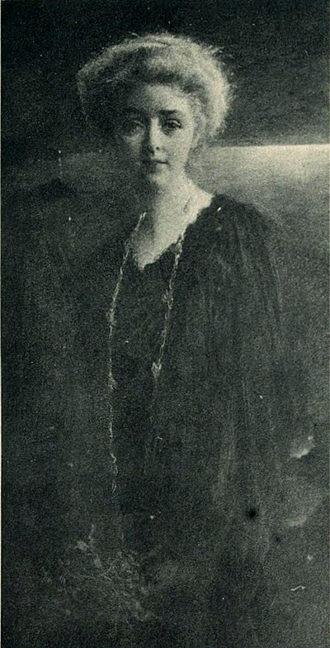
Voici la porte d’où je sors...
O mes roses et mes épines !
Qu’importe l’autrefois ? Je dors
En songeant aux choses divines...
Voici donc mon âme ravie,
Car elle s’apaise et s’endort
Ayant, pour l’amour de la Mort,
Pardonné ce crime : la Vie.
Portrait de Renée Vivien par Levy Dhurmer

Slide 23
Une ombre pâle…
A recréé les souvenirs cendrés.
Et dans la poussière spectrale,
Tendrement, j’ai respiré ta mort.
Claude Evrard, co-fondateur de l’Académie Renée Vivien

Slide 24
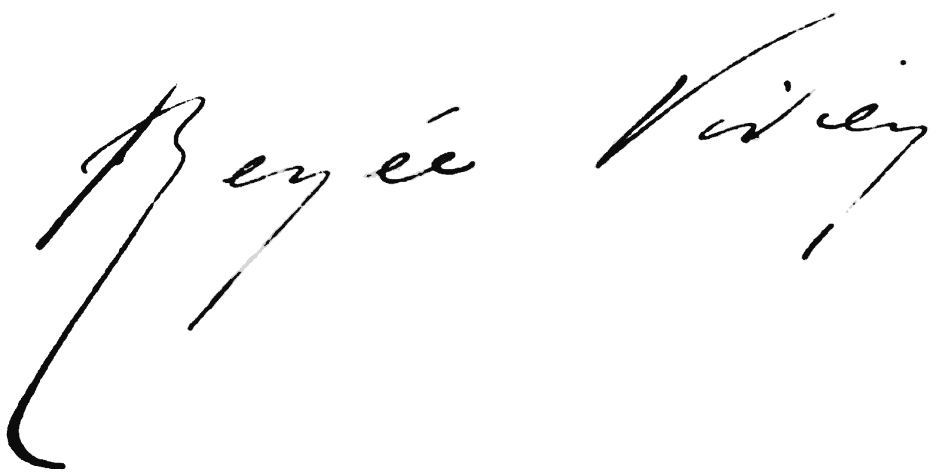
Nous vous remercions
de votre présence et de votre écoute.
Académie Renée Vivien
Le lazarier
05380 Châteauroux-les-Alpes
06 81 93 32 26
http://academiereneevivien.unblog.fr

